Slide 1
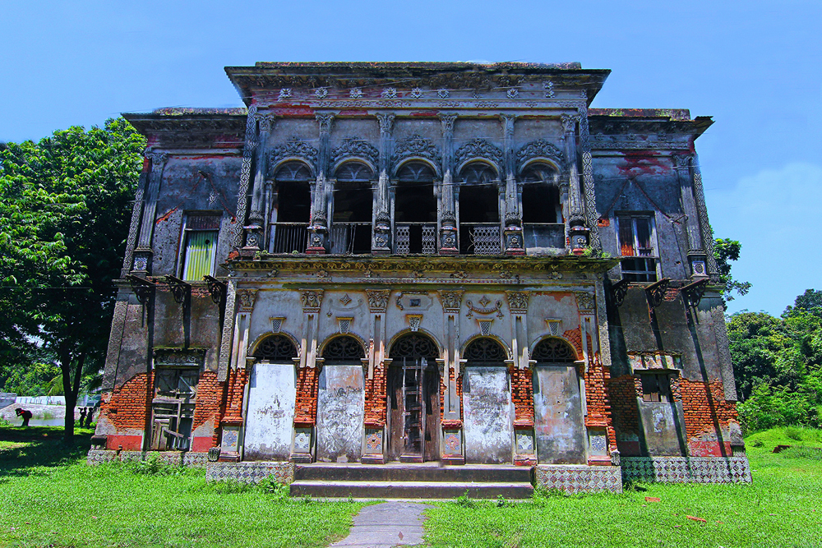
সবাইকে
স্বাগতম

Slide 2

শিক্ষক পরিচিতি
মোঃ মহব্বত আলী
সহকারী শিক্ষক
ছাতক সিমেন্ট ফ্যাক্টরী উচ্চ বিদ্যালয়
ছাতক, সুনামগঞ্জ।
01912479533
mahabbat_33@yahoo.com

Slide 3

পাঠ পরিচিতি
বাংলাদেশ ও বিশ্বপরিচয়
শ্রেণিঃ অষ্টম
অধ্যায়ঃ চতুর্থ
পাঠঃ ঢাকার বাইরের প্রত্ননিদর্শন

Slide 4
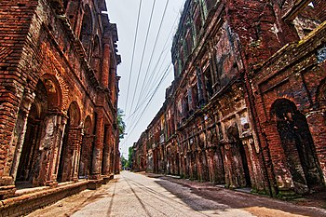
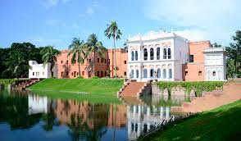
ছবিগুলো লক্ষ্য কর
পানাম নগর
ছোট সরদারবাড়ী

Slide 5
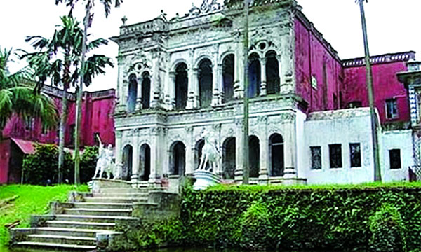
আজকের পাঠ
ঢাকার বাইরের প্রত্ননিদর্শন

Slide 6
শিখনফল
এই পাঠ শেষে শিক্ষার্থীরা.........।।
১। ঢাকার বাইরের নানা প্রত্ননিদর্শনের নাম বলতে পারবে।
২। স্থাপত্য নির্মাণের উদ্দেশ্য ব্যাখ্যা করতে পারবে।
৩। স্থাপত্য শৈলি বর্ণনা করতে পারবে।

Slide 7
প্রত্ননিদর্শন
প্রত্ন শব্দের অর্থ পুরানো। প্রত্ননিদর্শন বলতে বুঝায় পুরানো স্থাপত্য ও শিল্পকর্ম, মূর্তি বা ভাস্কর্য, অলংকার, প্রাচীন মুদরা ইত্যাদি।

Slide 8
স্থাপত্য ও চিত্রকলা
সোনারগাঁওয়ের পানাম নগরের আশেপাশে কয়েকটি বিখ্যাত ইমারত নির্মিত হয়েছিল তার মধ্যে বড় সরদারবাড়ি অন্যতম। এটিই এখন লোক শিল্প জাদুঘর হিসেবে ব্যবহার করা হয়।
লোকশিল্প জাদুঘর

Slide 9
স্থাপত্য ও চিত্রকলা
সোনারগাঁওয়ের পানাম নগরের আশেপাশে কয়েকটি বিখ্যাত ইমারত নির্মিত হয়েছিল তার মধ্যে ছোট সরদারবাড়ি অন্যতম। এটির নির্মাণ শৈলী অত্যাধিক মনোরম।
ছোট সরদারবাড়ি

Slide 10
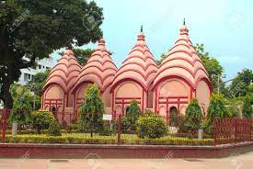
স্থাপত্য ও চিত্রকলা
ঢাকা শহরের পুরানো এবং বিখ্যাত ঢাকেশ্বরী মন্দির ঔপনেবেশিক যুগের আগের তৈরি।
ঢাকেশ্বরী মন্দির

Slide 11

একক কাজ
ঢাকার বাইরের প্রত্ননিদর্শনগুলোর নাম লিখ।

Slide 12
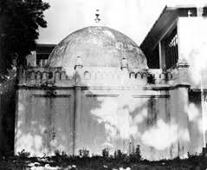
স্থাপত্য ও চিত্রকলা
ঢাকার লালবাগ এলাকায় সুবাদার শাহজাদা আজম লালবাগের শাহি মসজিদ নির্মাণ করেন।
লালবাগের শাহি মসজিদ

Slide 13
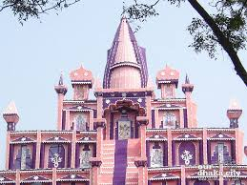
স্থাপত্য ও চিত্রকলা
ঢাকা শহরের পুরানো এবং বিখ্যাত ঢাকেশ্বরী মন্দির ঔপনেবেশিক যুগের আগের তৈরি।
রমনা কালী মন্দির

Slide 14

দলীয় কাজ
ঢাকেশ্বরী মন্দির ও রমনা কালী মন্দির কোথায় নির্মিত হয়? বর্ণনা দাও।

Slide 15
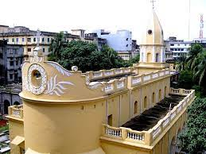
স্থাপত্য ও চিত্রকলা
আঠার-ঊনিশ শতকে ঢাকা শহরে নির্মিত হয় আর্মেনিয়ান গীর্জা। এটি ঢাকার আর্মানিটোলায় ১৭৮১ সালে।
আর্মেনিয়ান গীর্জা

Slide 16
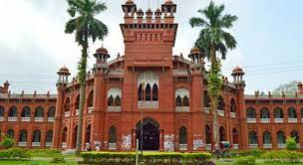
স্থাপত্য ও চিত্রকলা
ঢাকার যত ভবন নির্মিত হয় তার মধ্যে ঢাকা বিশ্ববিদ্যালয়ের বিজ্ঞান অনুষদের অংশ কার্জন হল।
কার্জন হল

Slide 17

মূল্যায়ন
১। রমনা কালী মন্দির কখন নির্মিত হয়?
২। আর্মেনিয়ান গীর্জা কোথায় নির্মিত হয়?
৩। কার্জন হল কী হিসেবে ব্যবহার করা হয়?

Slide 18
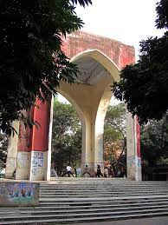
স্থাপত্য ও চিত্রকলা
১৮৭৫ সালের সিপাহি বিদ্রোহের স্মৃতি বিজোরিত বাহাদুর শাহ পার্ক ঢাকার জগন্নাথ বিশ্ববিদ্যালয়ের সামনে অবস্থিত। এটির পুরাতন নাম ভিক্টোরিয়া পার্ক।
বাহাদুর শাহ পার্ক

Slide 19
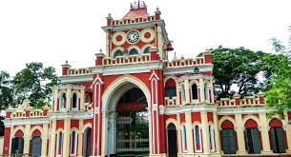
বাড়ীর কাজ
কার্জন হল ও বাহাদুর শাহ পার্ক কেন বিখ্যাত?

Slide 20

সবাইকে
ধন্যবাদ

